Slide 1
新能源发电并网运行控制技术
中国电力科学研究院
2013年9月13日

Slide 2



目 录
1
新能源发电发展情况介绍
2
新能源接入对电网运行带来的挑战
3
电网对新能源接入的适应性要求
4
新能源并网运行控制关键技术
5
总结与展望

Slide 3

1、新能源发电发展情况介绍
风电发展情况介绍
2012年全球风电新增装机容量约44GW，同比不足20%，增速进一步放缓，基本进入了一个相对平缓的发展阶段。到2012年底，世界风电总装机容量达282GW。
单位：GW
Notes:
3

Slide 4
1、新能源发电发展情况介绍
风电发展情况介绍
2006到2012的7年时间全国风电装机容量由2540MW增长到78.26GW，远远高于世界风电平均发展速度。
2012年，全国风电上网电量达1008亿kWh，约占全国发电量的2% 。
单位：GW
Notes:
4

Slide 5
1、新能源发电发展情况介绍
光伏发电发展情况介绍
2012年的全球新增光伏装机容量再一次达到历史最高值，达到34GW。由此，到2012年底，全球累积光伏装机容量达过102GW。
单位：GW
Notes:
5

Slide 6
1、新能源发电发展情况介绍
光伏发电发展情况介绍
2011年可以说是“中国光伏应用元年”，受诸多政策的鼓励，截至2011年底，全国累计在建或拟建项目超过9GW，2011年12月30日前正式完成建设的项目，达到2.7GW。中国的光伏市场实现了正式启动。至2012年第中国累计装机达到8.16GW。
单位：MW
Notes:
6

Slide 7
目 录
1
新能源发电发展情况介绍
2
新能源接入对电网运行带来的挑战
3
电网对新能源接入的适应性要求
4
新能源并网运行控制关键技术
5
总结与展望

Slide 8
2、新能源接入对电网运行带来的挑战
调峰调频
无功功率
平衡与电压
水平
新能源对电
网的影响
接纳能力
稳定性
Notes:
陈宁给图
8

Slide 9
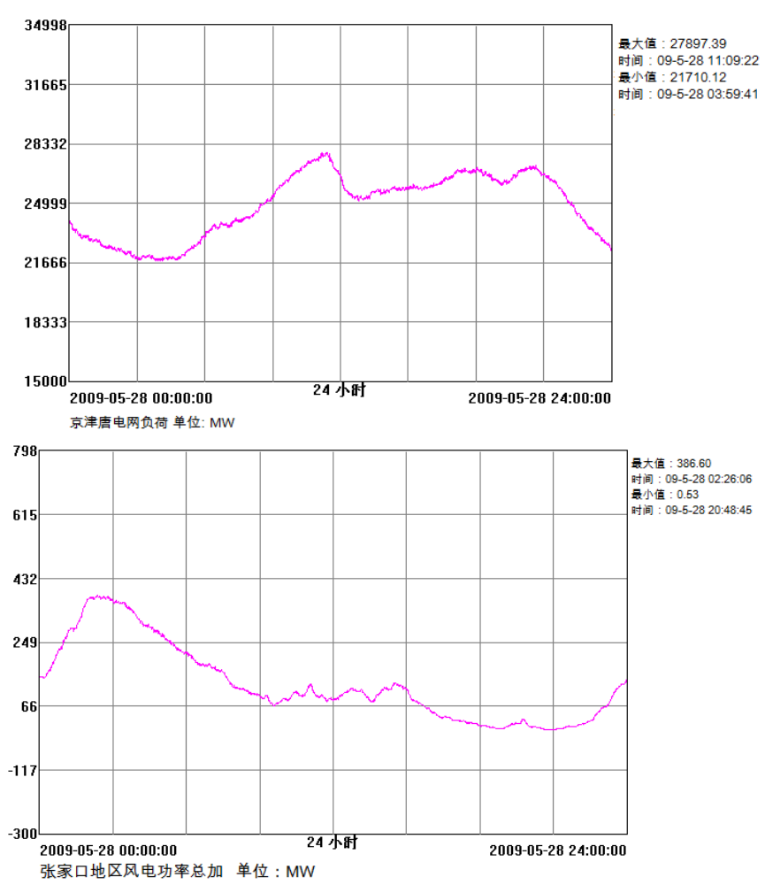
2、新能源接入对电网运行带来的挑战
增大系统调度及调峰难度
风电出力反调节特性明显，增加系统调峰难度。
风电出力与电网负荷表现出较强的反调节特性
Notes:
陈宁给数据或图
9

Slide 10
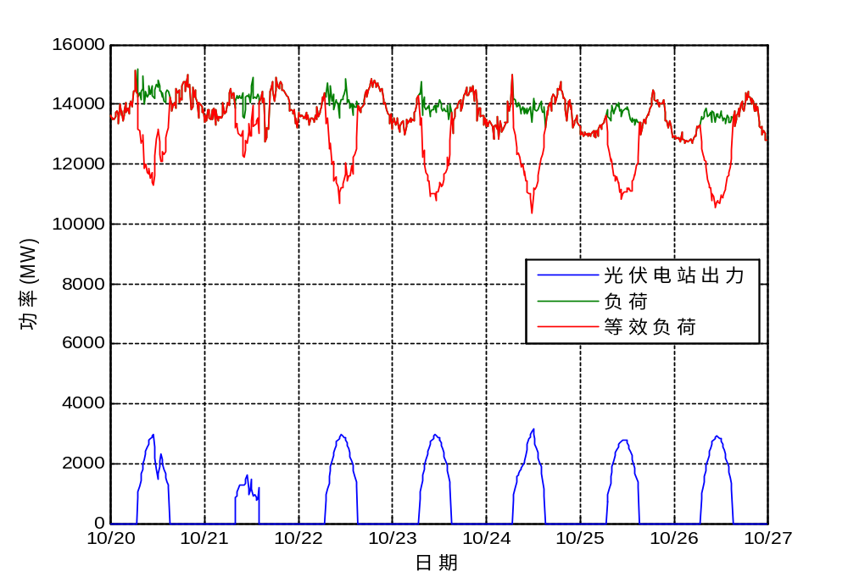
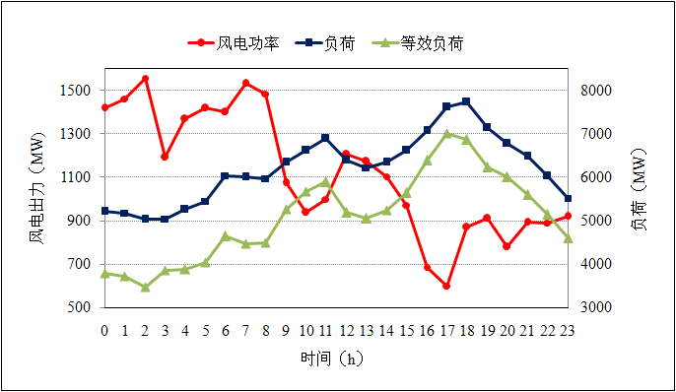
2、新能源接入对电网运行带来的挑战
增大系统调度及调峰难度
风电及光伏发电注入导致更大的等效负荷波动，电网调度难度增加。
Notes:
陈宁给图
10

Slide 11

2、新能源接入对电网运行带来的挑战
增大系统调频难度
50.0Hz
49.8
50.2
发电
用电
发电出力可调节
原动机功率可控
常规
电源
电网
用电
负荷
新能源发电
用电负荷随机变化
负荷预测精度较高
新能源发电功率变化大
且不可控，预测精度低
Notes:
11

Slide 12
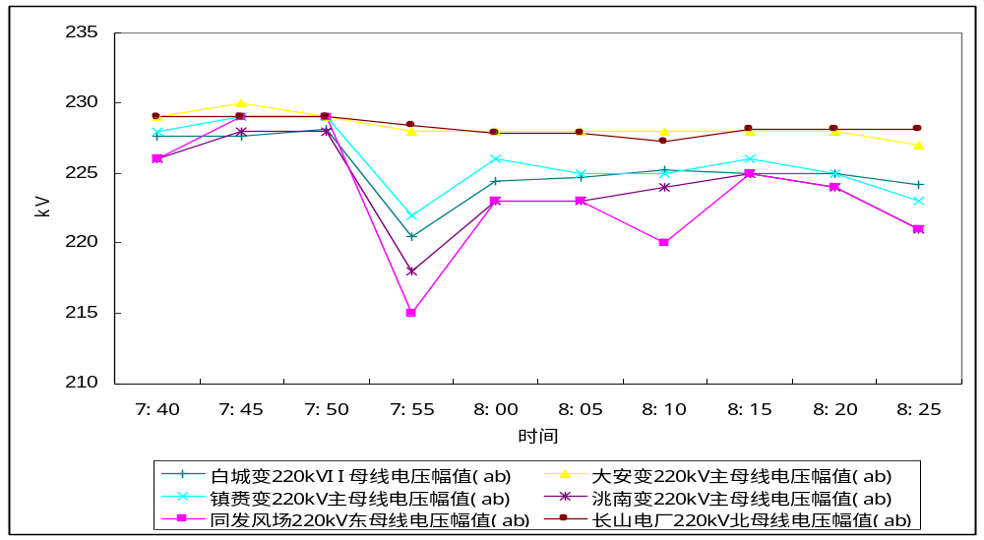
2、新能源接入对电网运行带来的挑战
增大电网电压控制难度
我国风电场及光伏电站接入地区大多处于电网末端，功率的大幅度变化，导致电网运行电压调整十分困难，影响系统电压稳定。
由于风电出力快速增长，导致白城电网同发风电场母线电压最低下降到213kV，并大幅波动。
Notes:
12

Slide 13
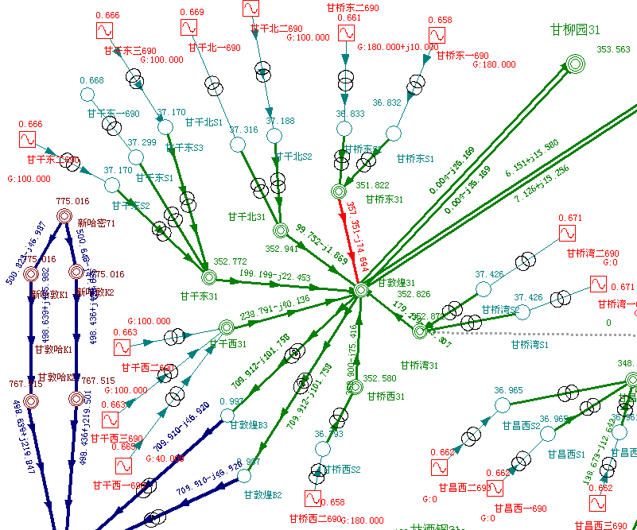
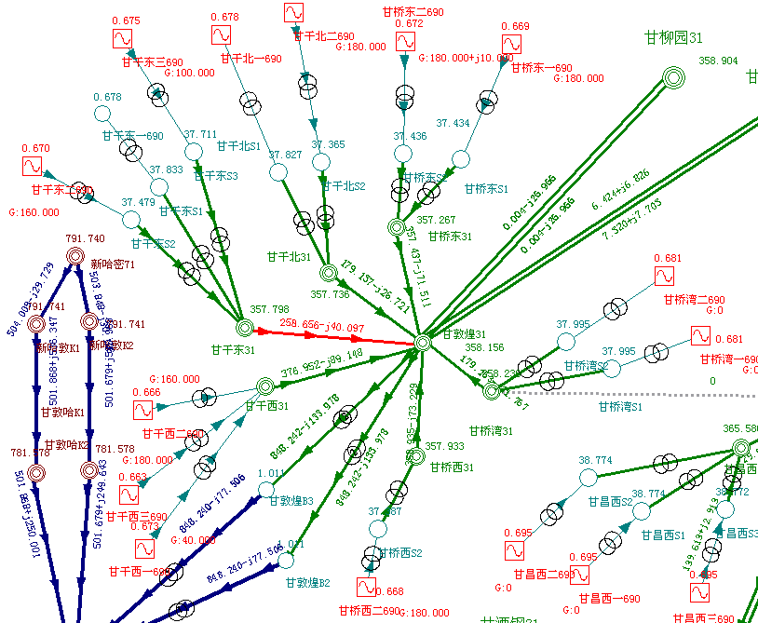
2、新能源接入对电网运行带来的挑战
对局部电网的接入能力提出挑战
风电场、光伏电站大规模接入电网后，大发期间电网输送潮流加大，重载运行线路增多，热稳定问题逐渐突出。
光伏发电目前容量有限，表现的还不明显，但风电的这一问题已经表现的比较突出了。
Notes:
13

Slide 14
2、新能源接入对电网运行带来的挑战
新能源发电抗扰动能力差，影响电网安全运行
新能源大规模并网后，电网稳定运行的风险增加。
系统潮流多变，断面运行控制困难；
系统惯量下降，动态稳定水平降低；
故障后新能源电站无法重新建立机端电压，导致电压失稳；
风电机组和光伏发电系统没有低电压穿越能力时，在系统扰动造成电压的瞬间跌落时，自行脱网对系统造成冲击。
Notes:
14

Slide 15
目 录
1
新能源发电发展情况介绍
2
新能源接入对电网运行带来的挑战
3
电网对新能源接入的适应性要求
4
新能源并网运行控制关键技术
5
总结与展望

Slide 16
3、电网对新能源接入的适应性要求
GB/T 19963-2011《风电场接入电力系统技术规定》
有功功率控制：场内所有运行机组应能够实现有功功率的连续平滑调节，并能够参与系统有功功率控制。能够接收并执行调度机构下达的有功功率及有功功率变化的控制指令。对风电场最大功率变化率给出了推荐值，如下表所示。
风电场装机容量 （MW） | 10min有功功率变化最大限值 （MW） | 1min有功功率变化最大限值 （MW）
<30 | 10 | 3
30～150 | 装机容量/3 | 装机容量/10
>150 | 50 | 15
无功功率控制：风电场安装的风电机组应满足功率因数在超前0.95～滞后0.95的范围内动态可调。对风电场的无功容量提出了具体的配置原则。风电场应配置无功电压控制系统，具备无功功率调节及电压控制能力。
Notes:
16

Slide 17
3、电网对新能源接入的适应性要求
GB/T 19964-2012《光伏发电站接入电力系统技术规定》
有功功率控制：大中型光伏电站应配置有功功率控制系统，具备有功功率调节能力。能够接收并自动执行电力系统调度机构下达的有功功率及有功功率变化的控制指令。对光伏电站最大功率变化率给出了推荐值，如下表所示。
风电场装机容量 （MW） | 10min有功功率变化最大限值 （MW） | 1min有功功率变化最大限值 （MW）
小型 | 装机容量 | 0.2
中型 | 装机容量 | 装机容量/5
大型 | 装机容量/3 | 装机容量/10
注：太阳光辐照度快速减少引起的光伏电站输出功率下降不受上述限制
Notes:
17

Slide 18
3、电网对新能源接入的适应性要求
GB/T 19964-2012《光伏发电站接入电力系统技术规定》
大中型光伏电站应配置无功电压控制系统，具备无功功率及电压控制能力。对于专线接入公共电网以及通过汇集系统接入公共电网的的大中型光伏电站无功容量分别提出了具体的配置原则。
小型光伏电站可不具备无功功率和电压调节能力，其输出有功功率大于其额定功率的 50 ％时，功率因数应不小于 0.98 （超前或滞后）， 输出有功功率在 20 ％～ 50 ％之间时， 功率因数应不小于 0.95 （超前或滞后）。
Notes:
18

Slide 19
目 录
1
新能源发电发展情况介绍
2
新能源接入对电网运行带来的挑战
3
电网对新能源接入的适应性要求
4
新能源并网运行控制关键技术
5
总结与展望

Slide 20

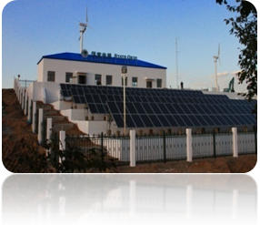

4、新能源并网运行控制关键技术
新能源发电控制的目标
满足相关标准要求的新能源电站电网适应性水平
改变新能源电站有功/无功功率的粗放控制方式
提高新能源电站有功/无功功率的控制精度和合理性
改善新能源电站电能质量，避免可能由此引起的脱网问题
Notes:
20

Slide 21
4、新能源并网运行控制关键技术
新能源发电有功功率控制
控制架构
新能源电站群控制
新能源电站控制
发电单元有功控制
Notes:
21

Slide 22
4、新能源并网运行控制关键技术
新能源发电无功功率控制
控制架构
区域电网无功电压控制
新能源电站群无功控制
新能源电站无功控制
发电单元及动态无功补偿装置无功控制
Notes:
22

Slide 23
4、新能源并网运行控制关键技术
新能源电站群控制
控制主站
通信：通过标准化接口建设实现预测数据、调度指令、管理指令的无缝连接；
配置：实现集群有功频率、无功电压、安全稳定控制于一体；
功能：通过上送信息计算最优控制容量、控制指令。
Notes:
23

Slide 24
4、新能源并网运行控制关键技术
新能源电站群控制
控制子站
通信：实现控制容量/控制指令的接收及新能源电站/发电单元运行状态信息的上传；
配置：控制对象主要是升压站主变分接头、无功补偿装置、风电场、光伏电站功率等；
功能：接收主站的控制指令实现无功补偿装置和主变分接头的调节及电站的紧急切除等控制功能，分解主站下达的控制容量并下发至电站。
Notes:
24

Slide 25
4、新能源并网运行控制关键技术
新能源电站群控制
新能源电站执行站
通信：实现控制指令的转发，以及新能源电站/发电单元运行状态信息的上传；
配置：控制对象主要是无功补偿装置、光伏发电单元、风电机组等；
功能：接收场站监控系统的运行信息并上传至控制子站；接收并执行控制子站下达的控制指令，实现光伏发电单元调节及就地补偿装置的投切与调节等。
Notes:
25

Slide 26
4、新能源并网运行控制关键技术
新能源电站有功功率控制
控制原则
满足电网调度部门对新能源电站有功控制性能指标的要求
以新能源电站实际运行特性和功率预测信息为依据
协调具有不同调节性能的发电单元
控制目标
跟踪电网调度部门下发的发电计划指令
新能源电站发电量效益
控制对象
风电机组
光伏逆变器
Notes:
26

Slide 27
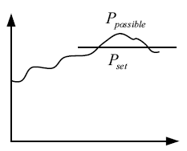
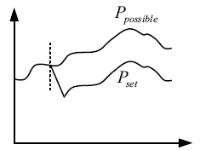
4、新能源并网运行控制关键技术
新能源电站有功功率控制
控制架构
1、限值模式：新能源电站有功控制系统应将电站出力控制在预先设定的或调度机构下发的限值之下，限制值可分时间段给出。
2、差值模式：新能源电站出力会与风电场的预测功率有一个功率差值 ，该功率差值为预先设定值或者是由电网调度机构下发，这就相当于给电站留出了一定的有功功率调节裕量。
Notes:
27

Slide 28
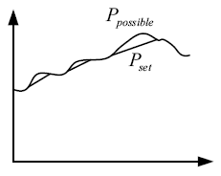
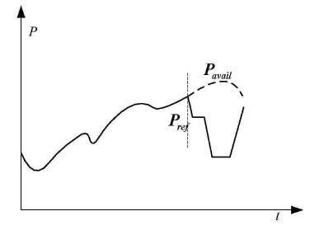
4、新能源并网运行控制关键技术
新能源电站有功功率控制
控制架构
3、变化斜率模式：新能源电站出力在每个控制周期的变化大小必须在给定的斜率之内，风电场的整体输出功率应该在满足斜率的前提下尽量跟随电站的功率给定。
4、平衡模式：在功率变化率限定的条件下，新能源电站有功功率控制系统应立即将电站出力调整至电网调度给定的限制功率值（若给定值大于最大可发功率，则调整至最大可发功率）。
Notes:
28

Slide 29
4、新能源并网运行控制关键技术
新能源电站无功功率控制
控制原则
满足电网调度部门对新能源电站无功控制性能指标的要求
以新能源电站实际运行特性和功率预测信息为依据
综合利用逆变器、动态无功补偿等多种无功源
考虑静态与动态无功控制的协调
控制目标
跟踪电网调度部门下发的电压曲线或无功指令
改善新能源电站电能质量
Notes:
29

Slide 30
4、新能源并网运行控制关键技术
新能源电站无功功率控制
控制对象
发电单元变流装置
通过变流器与电网进行连接的新能源发电单元（如双馈风电机组、直驱风电机组、光伏逆变器等），理论上只要变流器容量允许，发电单元本身都具备提供无功功率的能力，但早期的异步风力发电机组不具备这一能力。
无功补偿装置
按照国标的要求，为满足新能源电站的无功需求，电站都需配备相应的无功补偿设备，目前主要使用的是SVC（静止无功补偿器）和SVG（静止同步补偿器）两种。
Notes:
30

Slide 31
4、新能源并网运行控制关键技术
新能源电站无功功率控制
控制模式
实时电压控制模式
实时接受上级给定的电压调度指令，控制新能源电站并网点电压维持在指令值附近。
无功功率控制模式
控制风电场或光伏电站的功率输出不超出指定限值，该限制值可设定。
功率因数控制模式
光伏输出功率始终保持与最大可调出力固定偏差（限额），可视作光伏电站参与系统有功备用的一种方式。
Notes:
31

Slide 32
目 录
1
新能源发电发展情况介绍
2
新能源接入对电网运行带来的挑战
3
电网对新能源接入的适应性要求
4
新能源并网运行控制关键技术
5
总结

Slide 33
5、总结与展望
总结
新能源电站有功功率控制
长期来看，实现新能源发电的可控运行，将新能源发电纳入电网的调度体系， 是新能源电站安全并网运行的发展趋势， 因此新能源电站的发电管理将成为新能源并网控制领域的重要研究方向。随着新能源发电有功控制技术的提高， 将改善新能源发电并网容量、电网阻尼特性，使新能源电站主动参与电网调节的能力逐渐增强。提高新能源发电的可调度性， 促使新能源电站运行方式的常规电厂化， 将显著改善含有大量新能源电站电网的电力系统的运行方式、发电计划及安全稳定性。
Notes:
33

Slide 34
5、总结与展望
总结
新能源电站无功功率控制
新能源电站大都处于电网末端，出力的大幅变动势必会引起电网电压比较大的波动，影响电网电压稳定，同时也对新能源电站自身的安全稳定运行带来比较大的威胁。因此，对新能源电站进行无功电压控制既是电网对新能源电站的必然要求，也是新能源电站自身发展的迫切需要。建设大型新能源发电基地、远距离集中送出是中国新能源发电开发的主要模式之一。采用整体协调新能源发电基地无功电压的控制策略是中国特有新能源发电开发模式的必然需求。
Notes:
34

Slide 35

报告结束
谢谢各位

